Slide 1
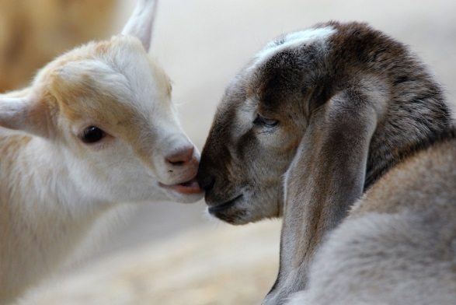
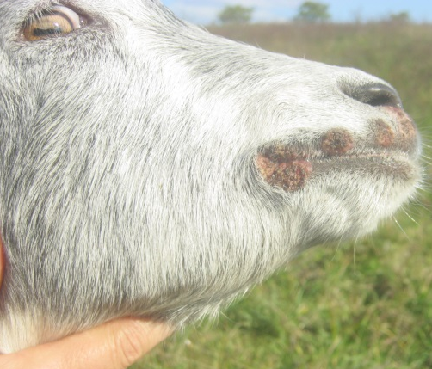
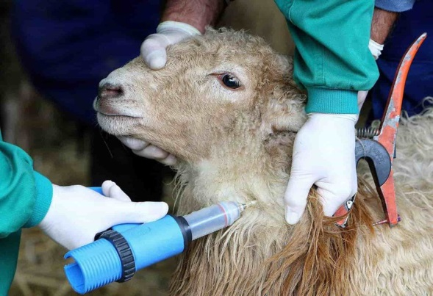
Оспа овец и коз. Памятка населению
Оспа - остро протекающая вирусная болезнь овец и коз, характеризующаяся лихорадкой, затрудненным дыханием, отеком век, выделением серозно-слизистого экссудата из глаз и носа, развитием на коже и слизистых оболочках папулезно-пустулезной сыпи.
Источником возбудителя инфекции являются больные животные. В естественных условиях овцы чаще заражаются при контакте здоровых животных с больными, которые рассеивают вирус в окружающую среду с подсыхающими и отторгающимися оспенными корками. Вирус, выделяемый со слизью из носа, может передаваться здоровым овцам аэрогенным путем.
Для профилактики заболевания овец оспой все овцепоголовье хозяйств и населенных пунктов необходимо регулярно, согласно плану профилактических и противоэпизоотических мероприятий, прививать противооспенной вакциной в соответствии с наставлением по ее применению.
Для предупреждения возникновения оспы и недопущения ее распространения владельцы овец и коз обязаны: ▪ приобретать животных только в благополучных по этому заболеванию хозяйствах; ▪ всех вновь поступающих в хозяйство овец содержать изолированно в течение 30 дней для проведения ветеринарных исследований и обработок;
▪ покупку, продажу, сдачу на убой, выгон и все другие перемещения и перегруппировки животных, реализацию животноводческой продукции проводить только с ведома и разрешения ветеринарной службы, в сопровождении ветеринарного сопроводительного документа; ▪ обеспечивать своевременное информирование ветеринарной службы о всех случаях гибели и подозрения в заболевании животных; ▪ проводить регистрацию животных в госветслужбе.
ГБУ «Ветуправление Павловского района» ст. Павловская, ул. Проезжая, 9 т. 3-31-08, 3-33-26

